Slide 1
Διπλωματική Εργασία Ανάλυση και μοντελοποίηση δεδομένων κόμβων παρακολούθησης ποιότητας αέρα με μεθόδους Υπολογιστικής Νοημοσύνης Παναγιώτης Κεφαλάς
Αριστοτέλειο Πανεπιστήμιο Θεσσαλονίκης
Πολυτεχνική Σχολή
Τμήμα Μηχανολόγων Μηχανικών­
Ενεργειακός Τομέας
Ερευνητική Ομάδα Περιβαλλοντικής Πληροφορικής
Επιβλέπων Καθηγητής
Κωνσταντίνος Καρατζάς
Θεσσαλονίκη, 2022

Slide 2
Εισαγωγή
Η αέρια ρύπανση αποτελεί τον σημαντικότερο περιβαλλοντικό παράγοντα επιβάρυνσης της υγείας στην Ευρώπη, με επιβλαβείς επιδράσεις στο καρδιαγγειακό και αναπνευστικό σύστημα, οδηγώντας έως και σε πρόωρη θνησιμότητα.
Οι συγκεντρώσεις των ατμοσφαιρικών ρύπων εκτιμώνται με τη βοήθεια πολύπλοκου, συνήθως μη φορητού εξοπλισμού (Αναλυτικά Όργανα).
Ως εναλλακτική προτείνονται πιο ευέλικτες και χαμηλότερου κόστους συσκευές, τα ονομαζόμενα όργανα χαμηλού κόστους, που αποτελούν Κόμβους Παρακολούθησης Ποιότητας Αέρα (ΚΠΠΑ)

Slide 3
Κατασκευαστές και μετρούμενα μεγέθη Κόμβων παρακολούθησης ποιότητας αέρα
Κατασκευαστής | Μετρούμενοι ρύποι | Μετεωρολογικά μεγέθη
Kunak (Kunak Technologies S.L., 2022) | PM_{1-2.5-10} (μg/m³) H₂S (ppb) NO₂ (ppb) O₃ (ppb) | Dew Point (°C) Relative Humidity (RH%) Pressure (hPa) Temperature (°C)
Aqmesh (AQMesh Environmental Instruments Ltd, 2022) | NO (ppb) NO2 (ppb) O₃ (ppb) | Relative Humidity (RH%) Pressure (mbar) Temperature (°C)
KASTOM (KASTOM, 2022) | PM_{1-2.5-10} (μg/m³) NO₂ (ppb) O₃ (ppb) CO (μg/m³) | Relative Humidity (RH%) Pressure (mbar) Temperature (°C)
Airly (Airly Sp. Z o.o., 2022) | PM_{1-2.5-10} (μg/m³) | Relative Humidity (RH%) Pressure (hPa) Temperature (°C)
Davis (Davis Instruments Corporation, 2022) |  | Ταχύτητα Ανέμου (m/s) Διεύθυνση Ανέμου (°)
Κατασκευαστές και μετρούμενα μεγέθη ΚΠΠΑ.
Χρονικό διάστημα δειγματοληψίας από 10 Απριλίου 2022 έως 5 Σεπτεμβρίου 2022

Slide 4
Ερευνητικά ερωτήματα
Ποια τα βασικά χαρακτηριστικά, τα προφίλ, οι ομοιότητες και οι διαφορές των επιπέδων συγκέντρωσης ρύπων που προκύπτουν από όργανα χαμηλού κόστους τα οποία λειτουργούν σε αστικό περιβάλλον όπως αυτό της Θεσσαλονίκης;
Ποια η εικόνα ποιότητας αέρα που προκύπτει από ΚΠΠΑ σε περιοχή του κέντρου της Θεσσαλονίκης που δύναται να αντιπροσωπεύει την περιβαλλοντική φόρτιση σε σχέση με την ποιότητα αέρα στην Πανεπιστημιούπολη του ΑΠΘ;
Εστιάζοντας σε ρύπους που έχουν ενοχοποιηθεί για προβλήματα οσμών στο πολεοδομικό συγκρότημα, ποια εικόνα προκύπτει σε σχέση με τα επίπεδα, την ημερήσια διακύμανση και την εξάρτηση από μετεωρολογικές συνθήκες ως προς το υδρόθειο;
Μπορεί η χρήση μεθόδων μηχανικής μάθησης να συνεισφέρει στο να συμπληρώνει στοιχεία μετρήσεων που λείπουν, ή να κάνει πρόγνωση μελλοντικών επιπέδων ρύπανσης, σε όργανa χαμηλού κόστους;

Slide 5
Ανάλυση δεδομένων

Slide 6
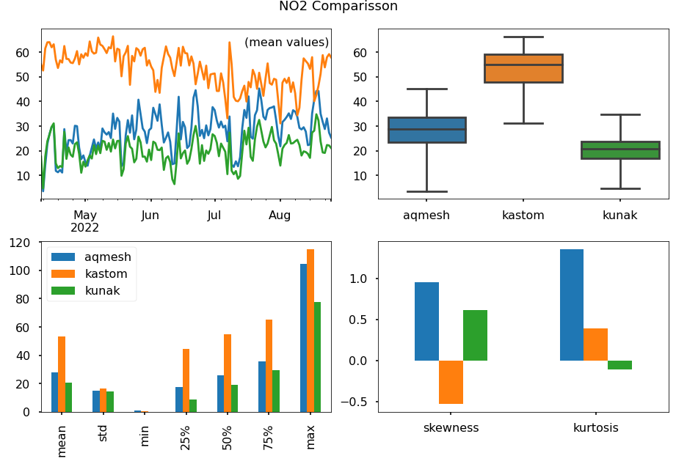
Σύγκριση κόμβων
Σύγκριση στατιστικών μεγεθών για ΝΟ2 μεταξύ των ΚΠΠΑ Aqmesh, KASTOM, Kunak.

Slide 7
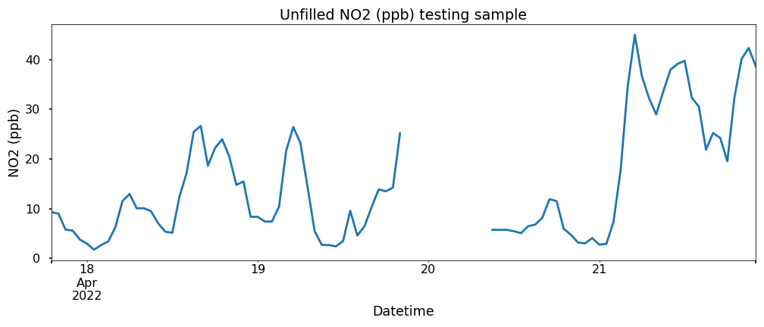
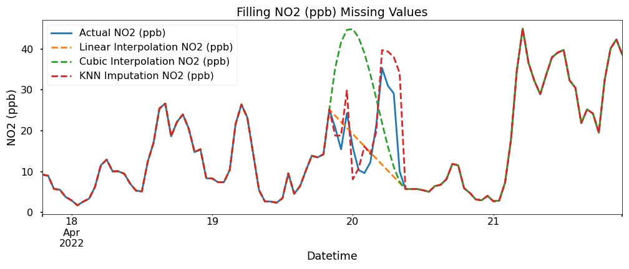
Συμπλήρωση ελλειπουσών τιμών
 | MAE | MSE | R2
KNN | 1.119 | 20.24 | 0.908
Linear | 1.249 | 25.888 | 0.884
Cubic | 2.195 | 89.325 | 0.693
Δείγμα συμπλήρωσης ελλειπουσών τιμών ΝΟ₂ (ΚΠΠΑ Aqmesh)

Slide 8
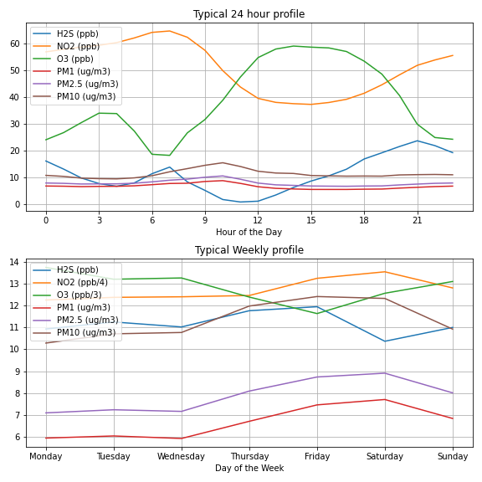
Tυπικά προφίλ
Τυπικά εικοσιτετράωρα (πάνω) και εβδομαδιαία (κάτω) προφίλ (ΚΠΠΑ Kunak)

Slide 9
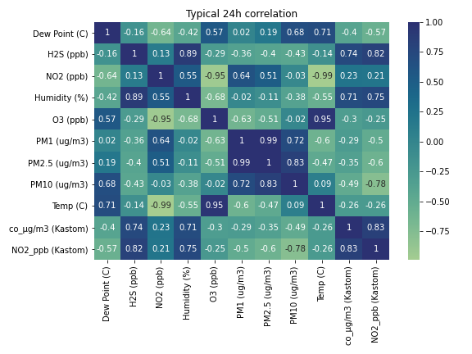
Διερεύνηση συσχέτισης
Πίνακας συσχέτισης κατά Pearson, τιμών τυπικού εικοσιτετράωρου (ΚΠΠΑ Kunak και KASTOM)

Slide 10
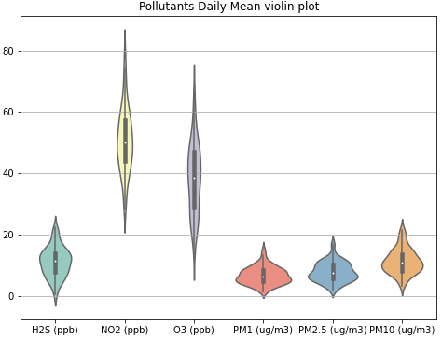
Περιγραφική Στατιστική
Παράμετροι περιγραφικής στατιστικής (κάτω), Violin plot μέσου ημερήσιου ρυθμού δειγματοληψίας ρύπων (δεξιά) (ΚΠΠΑ Kunak)
 | Dew Point (C) | H2S (ppb) | NO2 (ppb) | Humidity (%) | O3 (ppb) | PM1 (ug/m3) | PM2.5 (ug/m3) | PM10 (ug/m3) | Temp (C)
count | 3552 | 3552 | 3552 | 3552 | 3552 | 3552 | 3552 | 3552 | 3552
mean | 14.28 | 11.18 | 50.9 | 20.85 | 38.53 | 6.66 | 7.89 | 11.34 | 26.1
std | 4.45 | 12.03 | 16.05 | 14.59 | 21.95 | 3.69 | 4.13 | 5.47 | 6.8
min | 0.15 | 0.0 | 14.48 | 0.0 | 0.0 | 0.66 | 0.78 | 1.24 | 7.77
25% | 11.28 | 1.03 | 37.93 | 8.89 | 20.87 | 3.92 | 4.8 | 7.43 | 21.86
50% | 15.36 | 7.6 | 49.98 | 19.32 | 41.94 | 6.03 | 7.22 | 10.43 | 26.45
75% | 17.71 | 17.56 | 62.89 | 30.33 | 56.07 | 8.73 | 10.35 | 14.17 | 31.04
max | 22.24 | 75.79 | 95.09 | 77.45 | 84.76 | 27.45 | 29.79 | 43.57 | 40.99
kurtosis | -0.25 | 2.52 | -0.69 | -0.1 | -1.04 | 1.38 | 1.12 | 1.9 | -0.31
skew | -0.7 | 1.44 | 0.23 | 0.61 | -0.25 | 1.04 | 0.95 | 1.11 | -0.31

Slide 11
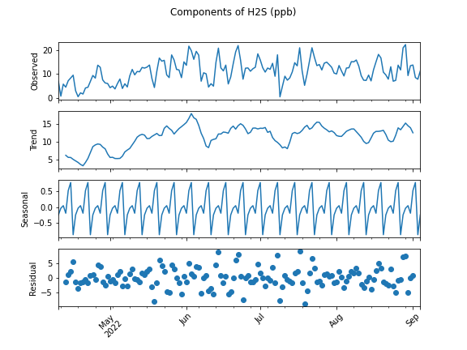
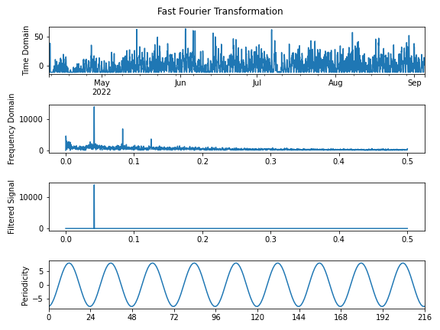
Αποσύνθεση χρονοσειράς – Fast Fourier Transformation - Περιοδικότητα
Συνθετικά προσθετικού μοντέλου χρονοσειράς υδροθείου (ΚΠΠΑ Kunak)
Γρήγορος μετασχηματισμός Fourier χρονοσειράς υδροθείου

Slide 12
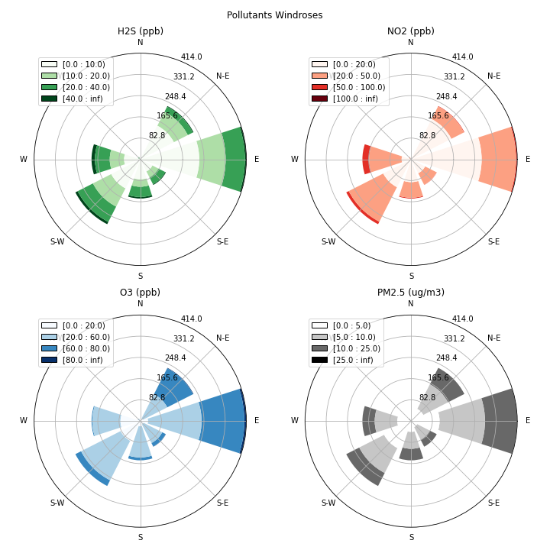
Συνεισφορά ανέμου
Ροδογράμματα ρύπων ανά διεύθυνση και συχνότητα ανέμου (ΚΠΠΑ Kunak)

Slide 13
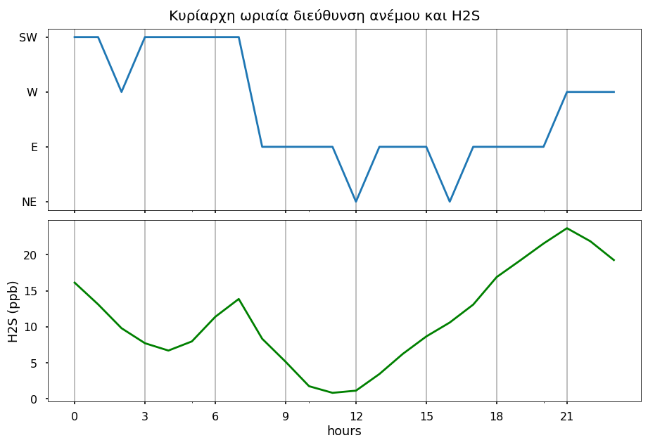
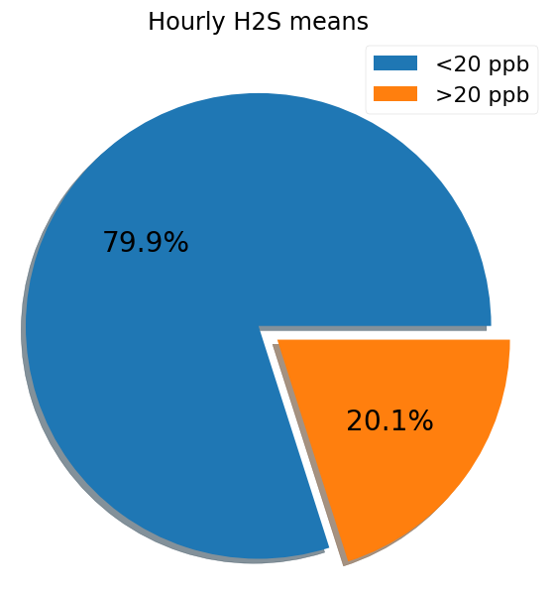
Υδρόθειο
Τιμές υδρόθειου υψηλότερες από το όριο πρόκλησης δυσοσμίας
Επίδραση μέσης κυρίαρχης διεύθυνσης ανέμου στις τιμές H2S τυπικού εικοσιτετράωρου (ΚΠΠΑ Kunak)

Slide 14
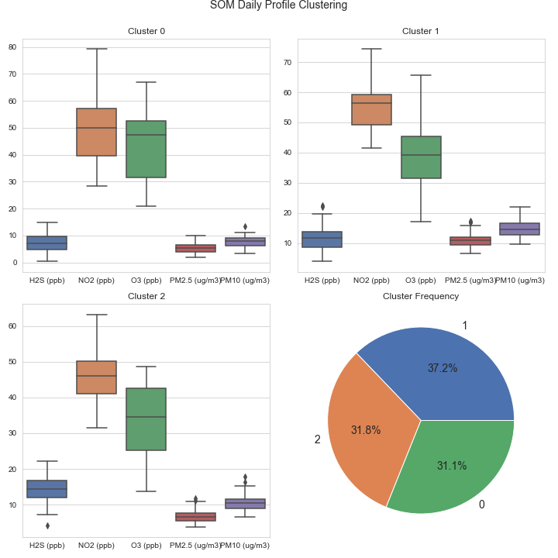
Self-Organizing Maps (SOM)
SOM συσταδοποίηση ημερήσιων προφίλ συγκεντρώσεων ρύπων (ΚΠΠΑ Kunak)

Slide 15
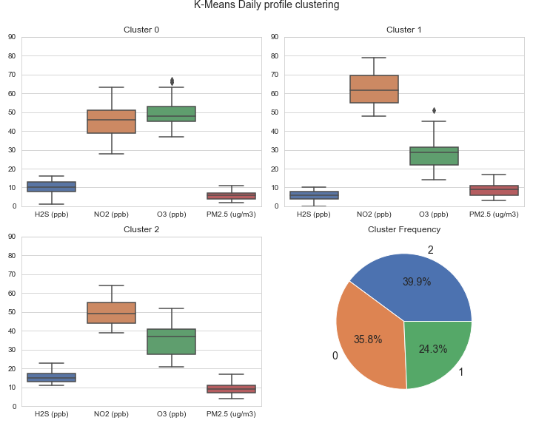
Συσταδοποίηση κατά K-Means
Ημερήσια προφίλ ρύπανσης και συχνότητα εμφάνισής τους κατά K-Means (ΚΠΠΑ Kunak)

Slide 16
Μοντελοποίηση δεδομένων πρόγνωσης
Αναπτύχθηκαν τρία μοντέλα:
1. Εκτίμηση μέσω Απλής Παλινδρόμησης Ελαχίστων Τετραγώνων (OLSR).
2. Παλινδρόμηση Ελαχίστων Τετραγώνων με διαχείριση σφαλμάτων μέσω εφαρμογής SARIMA (SARIMAX).
3. Μοντέλο μηχανικής μάθησης «τυχαίου δάσους» (Random Forest Regressor).

Slide 17
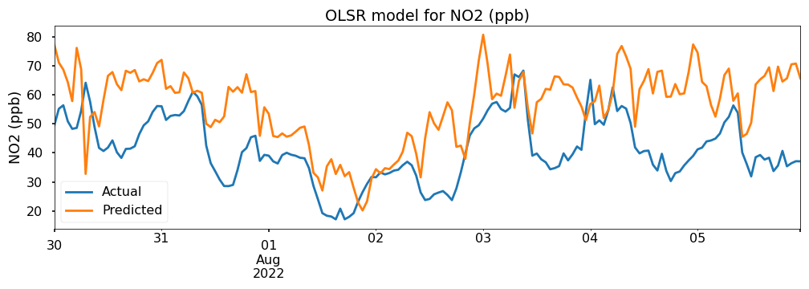
Παλινδρόμηση ελαχίστων τετραγώνων
Σύγκριση αποτελεσμάτων πρόγνωσης OLSR και πραγματικών δεδομένων (ΚΠΠΑ Kunak).

Slide 18
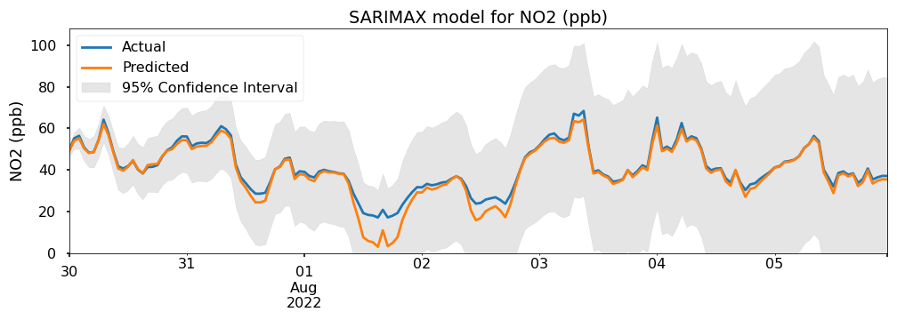
Μοντέλο SARIMAX
Σύγκριση αποτελεσμάτων πρόγνωσης SARIMAX και πραγματικών δεδομένων (ΚΠΠΑ Kunak)

Slide 19
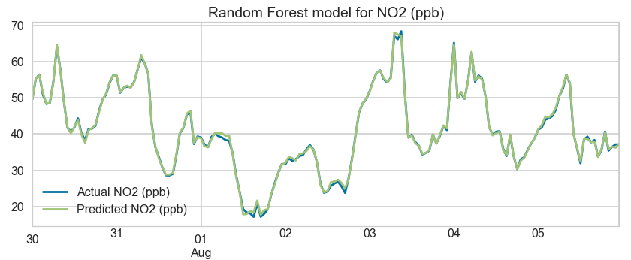
Random Forest Regressor
Σύγκριση αποτελεσμάτων πρόγνωσης Random Forest και πραγματικών δεδομένων (ΚΠΠΑ Kunak)

Slide 20
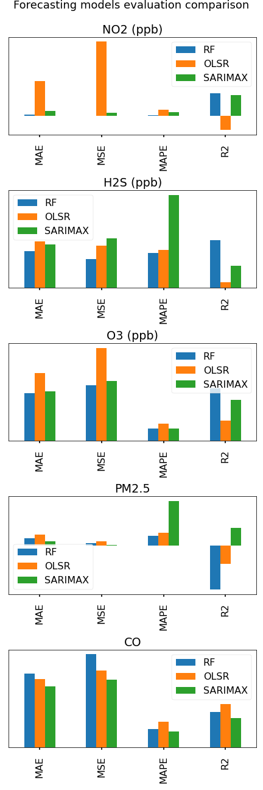
Σύγκριση μοντέλων πρόγνωσης
NO₂: Έντονη διαφορά απόδοσης μεταξύ OLSR και SARIMAX, RF, με τα τελευταία να αποδίδουν εξίσου εύστοχα.
H₂S: Επικρατέστερο το μοντέλο RF, κυρίως στον συντελεστή R².
O₃: Ήπιες διαφορές μεταξύ των μοντέλων, πιο αποτελεσματικό το μοντέλο που βασίζεται σε RF.
PM_{2.5}: Δυσκολία πρόγνωσης ακριβείας της χαμηλής διακύμανσης των τιμών. Καλύτερο το μοντέλο SARIMAX, έπειτα από λεπτομερή προσαρμογή, πιθανό overfitting.
CO: Παρόμοια απόδοση και των τριών μοντέλων. Μοναδική περίπτωση όπου το OLSR υπερτερεί των υπόλοιπων.

Slide 21
Συμπεράσματα
Τα όργανα χαμηλού κόστους δύνανται να προσδώσουν επαρκές πληροφοριακό περιεχόμενο σχετικά με την ποιότητα αέρα αστικών περιοχών.
Παρατηρήθηκαν αποκλίσεις μεταξύ των επιμέρους συσκευών.
Εφαρμόζοντας την κατάλληλη μέθοδο επετεύχθη αποδεκτής ακρίβειας συμπλήρωση ελλειπουσών τιμών.
Η περιοδικότητα και τα τυπικά προφίλ, εκφράζουν συσχέτιση με τον ρυθμό τυπικής αστικής ανθρώπινης δραστηριότητας.
Το υδρόθειο συσχετίζεται θετικά με το μονοξείδιο του άνθρακα και το διοξείδιο του αζώτου, υποδεικνύοντας σύνδεση με καύση υδρογονανθράκων.
Οι μετεωρολογικές συνθήκες έχουν άμεση επίδραση στα επίπεδα συγκέντρωσης αέριων ρύπων και σωματιδίων.
Κατόπιν συσταδοποίησης εξήχθησαν ημερήσια προφίλ ρύπανσης διακριτών μοτίβων.
Η μελέτη των παραπάνω κατέστησε δυνατή την κατάστρωση στατιστικών μοντέλων και μοντέλου μηχανικής μάθησης, επιτυχούς πρόγνωσης μελλοντικών τιμών αέριας ρύπανσης.

Slide 22

Σας ευχαριστώ για την προσοχή σας.
Ερωτήσεις;

